Slide 1


Инвестиционная привлекательность фармацевтической отрасли Республики Узбекистан
http://uzpharmagency.uz/

Slide 2

СОДЕРЖАНИЕ
1
Организационная структура Агентства
2
Обзор рынка
3
Условия в фармацевтической промышленности
4
Предложения для потенциальных инвесторов

Slide 3

АГЕНТСТВО

Slide 4
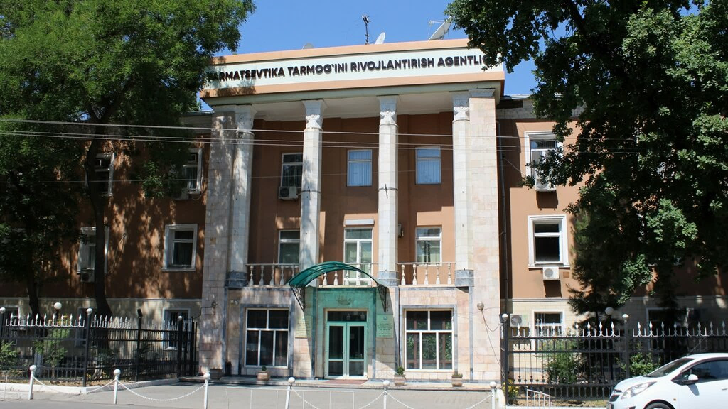
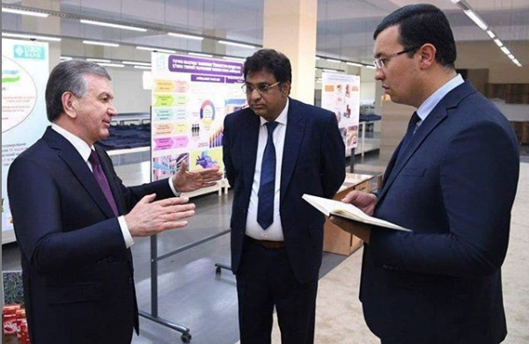
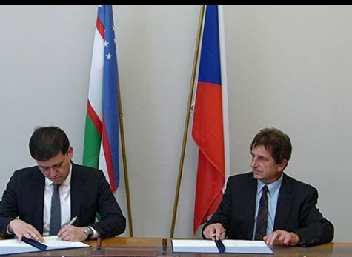
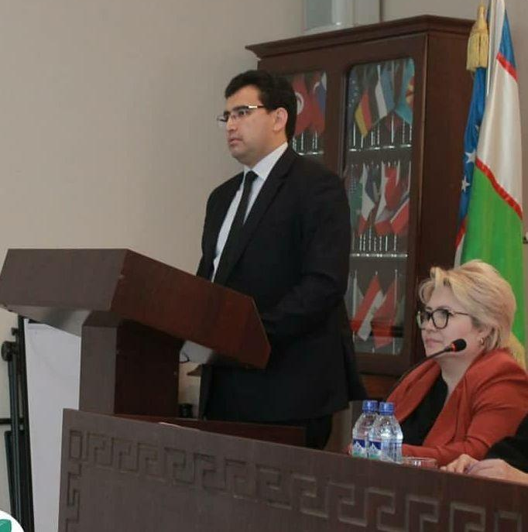
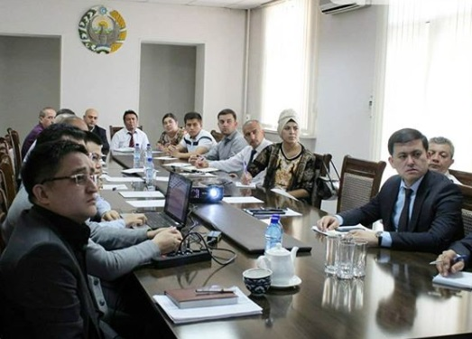
ОТВЕТСТВЕННОСТИ АГЕНТСТВА
Государственное регулирование фармацевтической отрасли, в том числе посредством государственной регистрации, стандартизации, сертификации, технического регулирования фармацевтической продукции, а также лицензирования фармацевтической деятельности
Реализация стратегии устойчивого развития фармацевтической отрасли, в том числе путем внедрения современных механизмов государственной поддержки отрасли.
Организация изучения фармацевтического рынка, проведение систематического анализа обеспечения населения и учреждений здравоохранения фармацевтической продукцией, разработка предложений на его основе для дальнейшего насыщения внутреннего рынка и локализации производства.
Содействие предприятиям отрасли в организации сотрудничества с ведущими зарубежными фармацевтическими компаниями в разработке новых видов высококачественной фармацевтической продукции, конкурентоспособной на внутреннем и внешнем рынках.

Slide 5
СТРУКТУРА АГЕНТСТВА
CAMPUSES
АГЕНТСТВО
Узбекский химико-фармацевтический
Научно-исследовательский институт
Государственный центр экспертизы и стандартизации лекарственных средств, изделий медицинского назначения и медицинской техники
Научно-исследовательский институт
«Восточная медицина»
Ташкентское Научное Исследование
Институт вакцин и сывороток
Научно-производственный фармацевтический кластер «Tashkent Pharma Park»

Slide 6
ОБЗОР РЫНКА

Slide 7
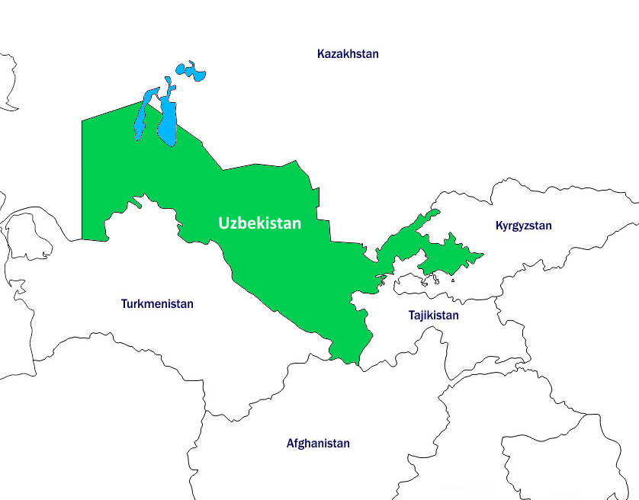
РЕСПУБЛИКА УЗБЕКИСТАН
TURKISH PHARMACEUTICAL MARKET
Население Республики Узбекистан
34 миллиона
18 552 000
Рождаемость – 600 000 в год
33 905 500
6 201 000
5 950 000
9 251 000
Численность населения Центральной Азии более 110 миллионов
37 021 000
* за 1 января 2020 года

Slide 8
ФАРМАЦЕВТИЧЕСКАЯ СФЕРА РЕСПУБЛИКИ
TURKISH PHARMACEUTICAL MARKET
Оборот фармацевтической продукции в стране - 1,3 миллиарда долларов США
На рынке активно реализуется около 9750 наименований лекарственных средств.
2634 наименований лекарственных средств продукции выпускаются местными производителями
Ежегодно регистрируется 600 наименований новых лекарственных средств
* за 1 января 2020 года

Slide 9
ФАРМАЦЕВТИЧЕСКИЕ ПРОИЗВОДСТВЕННЫЕ ПЛОЩАДКИ
TURKISH PHARMACEUTICAL MARKET
Количество фармацевтических производственных площадок Узбекистана
Количество производственных площадок с сертификатами соответствия
Производители лекарств | 94
Производители медицинского оборудования | 25
Производители изделий медицинского назначения | 70
Производители лекарств и медицинских изделий | 13
Общее количество производителей | 202
ISO 9001 | 40
Международные сертификаты GMP | 1
Отечественные сертификаты GMP | 10
Общее количество производителей с сертификатами соответствия | 51
* за 1 января 2020 года

Slide 10
ФАРМАЦЕВТИЧЕСКАЯ СФЕРА РЕСПУБЛИКИ
За 2018 - 2019 годы реализовано 50 инвестиционных проектов на сумму более 150 миллионов долларов США.
Динамика роста фармацевтической промышленности
В том числе на территории фармацевтической СЭЗ реализовано 11 проектов на сумму 70 млн. Долларов США.
Отечественное фармацевтическое производство в 2019 году увеличилось в 3 раза в финансовом и в 4 раза в количественном выражении по сравнению с 2014 годом.
Количество производителей увеличилось более чем на 30% по сравнению с 2014 годом.
* в соответствии с № ПП-4554 от 30.12.2009 г.

Slide 11
ОЖИДАЕМЫЙ РОСТ В ФАРМАЦЕВТИЧЕСКОЙ ОТРАСЛИ
* в соответствии с № ПП-4554 от 30.12.2009 г.

Slide 12
УСЛОВИЯ ФАРМАЦЕВТИЧЕСКОЙ ПРОМЫШЛЕННОСТИ

Slide 13
СОЗДАННЫЕ УСЛОВИЯ ДЛЯ ИНВЕСТОРОВ
Указ Президента Республики Узбекистан № ПП-4554 от 30.12.2009 г. «О дополнительных мерах по углублению реформ в фармацевтической отрасли Республики Узбекистан»
«Сокращение импорта лекарств за счет модернизации, увеличения существующих производственных мощностей и разработки новых видов лекарств, а также за счет привлечения инвестиций».
«При государственных закупках лекарств и предметов медицинского назначения государственный заказчик отклоняет все заявки, содержащие предложения на поставку импортных лекарств и предметов медицинского назначения, если есть два или более участников - отечественные производители аналогичной продукции».
Указ Президента Республики Узбекистан № УП-5707 от 10.04.2009 г. «О дальнейших мерах по ускорению развития фармацевтической промышленности республики в 2019 - 2021 гг.»
«В случае если последующее законодательство Республики Узбекистан ухудшает условия для инвестирования, то для инвесторов в течение десяти лет с даты инвестирования применяется действующее законодательство на дату инвестирования».
Закон Республики Узбекистан № ЗРУ-598 от 25.12.2009 г. «Об инвестициях и инвестиционной деятельности»
Указ Президента Республики Узбекистан № УП-5032 от 05.04.2017 г. «О создании фармацевтических Свободных экономических зон»
«Создание свободных экономических зон« Зомин-Фарм »,« Косонсой-Фарм »,« Сырдарё-Фарм »,« Бойсун-Фарм »,« Бустонлик-Фарм »и« Паркент-Фарм »».

Slide 14
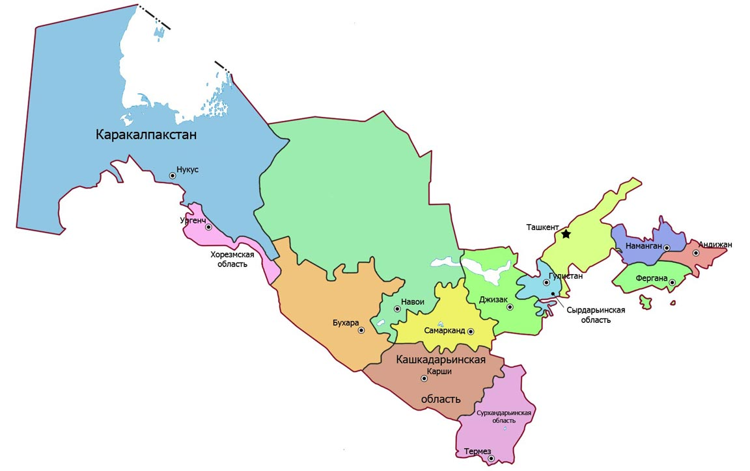
ФАРМАЦЕВТИЧЕСКИЕ СВОБОДНЫЕ ЭКОНОМИЧЕСКИЕ ЗОНЫ
УЧАСТНИКИ СЭЗ ОСВОБОЖДЕНЫ ОТ:
Земельный налог
СЭЗ «Бустонлик-Фарм»
СЭЗ «Андижан-Фарм»
Налог на имущество
Единый налоговый платеж
Налог на улучшение и развитие социальной инфраструктуры
Оплата внебюджетных средств на реконструкцию образовательных и медицинских учреждений
СЭЗ «Косонсой-Фарм»
Прием в Республиканский дорожный фонд
СЭЗ «Бойсун-Фарм»
СЭЗ «Паркент-Фарм»
Таможенные платежи за сырье, оборудование и комплектующие
СЭЗ «Зомин-Фарм»
СРОК ДЕЙСТВИЯ ЛЬГОТ:
от 0,3 до 3 миллионов
до 3 лет
от 5 до 10 миллионов
до 7 лет
от 10 миллионов
до 10 лет
и более*
от 3 до 5 миллионов
до 5 лет

Slide 15
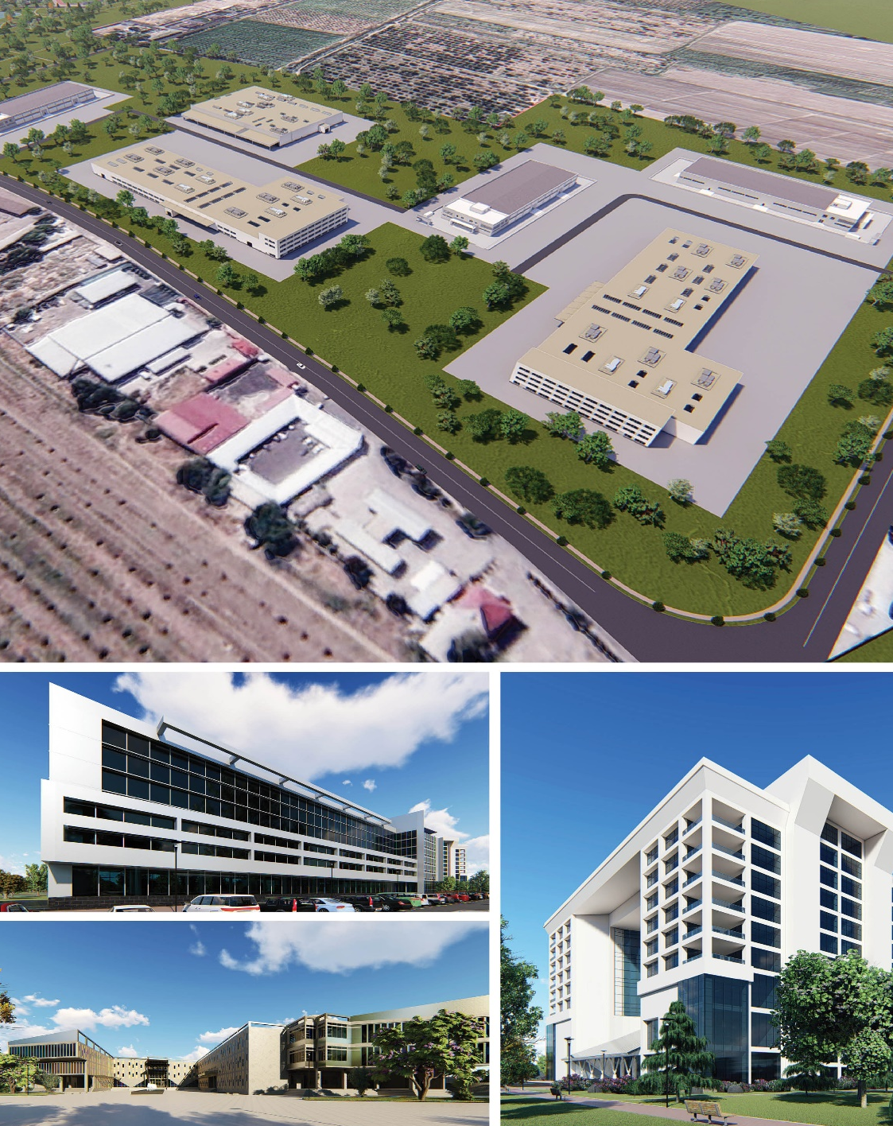
ФАРМАЦЕВТИЧЕСКИЕ СВОБОДНЫЕ ЭКОНОМИЧЕСКИЕ ЗОНЫ
Подача заявки Инвестором
Рассмотрение возможности реализации проекта, передача заявки в Административный совет СЭЗ (в течение 2 рабочих дней).
Принятие решения о размещении инвестиционного проекта Администрацией СЭЗ (в течение 5 рабочих дней)
Предоставление статуса участника СЭЗ
Дирекцией СЭЗ (за 1 рабочий день)
Пакет документов –
Инвестиционная заявка,
Бизнес-план,
Информация об опыте работы инвесторов,
Информация о финансово-хозяйственной деятельности инвестора.

Slide 16
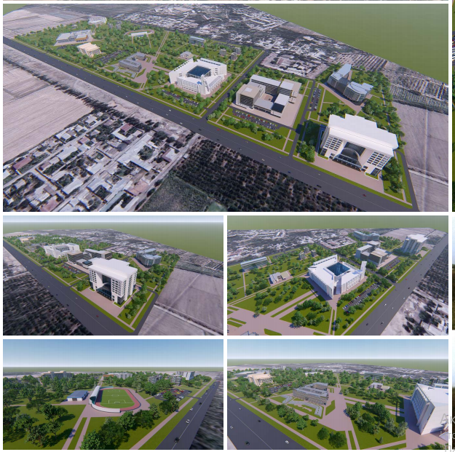
ТАШКЕНТСКИЙ ФАРМА-ПАРК
Организации, входящие в кластера:
Государственный центр экспертизы и стандартизации лекарственных средств, изделий медицинского назначения и медицинской техники
Фармацевтический университет с международным дипломом
Научно-исследовательские центры, исследовательские лаборатории, Вивариум, Фармакопейный центр
Симпозиум-центр, гостиница, жилье для международных преподавателей, специалистов, студентов
Индустриальная зона для реализации инновационных проектов по производству фармацевтической продукции

Slide 17
ПРЕДЛОЖЕНИЯ ДЛЯ ПОТЕНЦИАЛЬНЫХ ИНВЕСТОРОВ

Slide 18
Перечень групп препаратов, рекомендуемых для локализации производства в республике
CONCLUSION
Иммунобиологические лекарственные средства
Лекарственные средства для лечения патологии эндокринной системы
Антибиотики
Противовирусные лекарственные средства
Нестероидные противовоспалительные лекарственные средства
Лекарственные средства для лечения патологии желудочно-кишечного тракта
Лекарственные средства для лечения онкологических заболеваний
Лекарственные средства для лечения сердечно-сосудистых заболеваний
Диаскин-тесты для раннего выявления инфицированности детей туберкулезом
Лекарственные средства для лечения патологии органов дыхания
в соответствии с №УП-5707 10.04.2019 г.

Slide 19
ПРИОРИТЕТНЫЕ НАПРАВЛЕНИЯ ДЛЯ ЛОКАЛИЗАЦИИ ФАРМАЦЕВТИЧЕСКОЙ ПРОДУКЦИИ
CONCLUSION

Slide 20

АГЕНТСТВО ПО РАЗВИТИЮ ФАРМАЦЕВТИЧЕСКОЙ ОТРАСЛИ ПРИ МИНИСТЕРСТВЕ ЗДРАВООХРАНЕНИЯ РЕСПУБЛИКИ УЗБЕКИСТАН
http://uzpharmagency.uz/
E-mail: farmagentlik@minzdrav.uz

